Slide 1
Github使用
武言博

Slide 2
创建github账户
https://github.com
账户命名规则：bjtuweb-学号
2014年2月28日前将账户发送至ybwu@bjtu.edu.cn

Slide 3
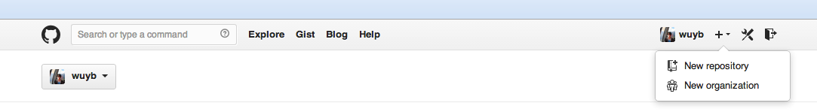



创建代码仓库
创建一个公共的代码仓库
名字是web-assignment-1

Slide 4
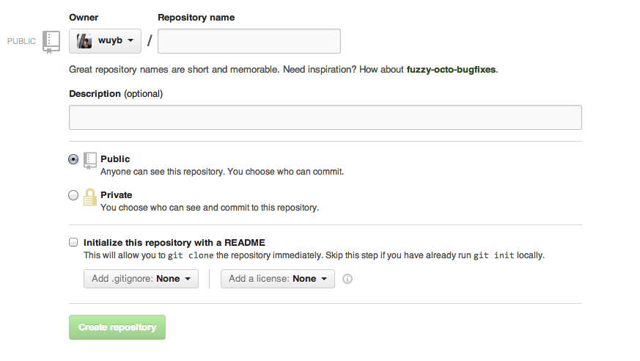

Slide 5
安装客户端软件
Windows用户
http://windows.github.com/
Linux或Mac OSX用户
安装git-core或github官方客户端
http://git-scm.com/downloads/guis

Slide 6
Github使用
按照《github简易指南》在你的仓库中进行操作
练习clone命令
练习添加文件或改动 git add
练习提交 git commit
练习推送 git push
练习创建和切换分支 git checkout
练习更新 git pull
练习查看改动 git diff

